Slide 1

CIENCIA Y ANÁLISIS DE DATOS · 16 DE OCTUBRE DE 2026
ANÁLISIS PREDICTIVO DE ACCIDENTES DE TRÁNSITO EN QUITO
SINIESTROS ANALIZADOS
44.982
para la identificación de zonas de mayor riesgo
FALLECIDOS
2.741
INTEGRANTES
DOCENTE
Maximiliano Parra
Jonathan Larraga
Ariel Pilliza
Eldis Gabriel Nicolalde Navarrete
PERIODO
2017 – 2026
Datos oficiales de la ANT y el INEC
Instituto Superior Tecnológico Quito
Notes:
Presentar el proyecto y al equipo. Frase de apertura: analizamos casi 45 mil siniestros de tránsito ocurridos en Quito entre 2017 y 2026, en los que fallecieron 2.741 personas, para identificar las zonas y los horarios de mayor riesgo.

Slide 2
02 · INTRODUCCIÓN Y CONTEXTO
DE QUÉ SE TRATA EL PROYECTO
Analizamos 44.982 siniestros de tránsito ocurridos en Quito entre 2017 y 2026 para descubrir dónde y cuándo es más peligroso circular.
01 · DÓNDE
02 · CUÁNDO
03 · GRAVEDAD
DÓNDE OCURREN
CUÁNDO OCURREN
QUÉ TAN GRAVES SON
Ubicamos cada siniestro en su parroquia y en el mapa del Distrito.
Buscamos las horas, los días y los meses en los que más se repiten.
Medimos cuántas personas fallecen o resultan heridas en cada siniestro.
RESULTADO Un dashboard interactivo que muestra el nivel de riesgo por zona, día y hora.
Notes:
El proyecto toma todos los siniestros oficiales de Quito de casi diez años y los analiza desde tres preguntas: dónde ocurren, cuándo ocurren y qué tan graves son. Con esas respuestas construimos un dashboard que muestra el riesgo por zona, día y hora.

Slide 3
02 · INTRODUCCIÓN Y CONTEXTO
POR QUÉ ES IMPORTANTE
En Quito hoy ocurren menos siniestros que en 2017, pero cada uno es mucho más mortal: eso es lo que queremos comprender y ayudar a mejorar.
FALLECIDOS
FRECUENCIA
GRAVEDAD
2.741
31 h
×2,7
personas fallecieron en siniestros de tránsito en Quito entre 2017 y 2026.
cada 31 horas, en promedio, muere una persona en un siniestro en Quito.
los siniestros de 2025 son 2,7 veces más mortales que los de 2017.
FALLECIDOS POR CADA 1.000 SINIESTROS
De 31 en 2017 a 85 en 2025: menos siniestros, más mortales.
Notes:
Los números muestran la magnitud del problema. Desde 2017 fallecieron 2.741 personas, lo que equivale a una muerte cada 31 horas. Y lo más preocupante: aunque los siniestros bajaron, su letalidad casi se triplicó. La situación que queremos comprender es por qué y dónde los siniestros se volvieron más graves.

Slide 4
03 · PROBLEMA Y OBJETIVOS
PROBLEMA Y OBJETIVO GENERAL
Las autoridades saben lo que ya pasó, pero no tienen una herramienta que anticipe dónde y cuándo habrá más riesgo.
PROBLEMA PRINCIPAL
OBJETIVO GENERAL
¿DÓNDE Y CUÁNDO?
NUESTRA RESPUESTA
Los reportes actuales solo describen los siniestros que ya ocurrieron. No permiten anticipar en qué zonas y en qué horarios existe mayor riesgo, considerando la ubicación, la hora, el día y el clima.
Desarrollar una solución de ciencia de datos que integre los siniestros de Quito con su ubicación, horario y clima, para identificar las zonas de mayor riesgo y estimar el nivel de riesgo por zona y franja horaria.
Notes:
El problema: en Quito existen controles y campañas, pero los reportes solo describen lo que ya ocurrió. No hay una herramienta que diga en qué zonas y horarios es más probable que ocurra un siniestro. Por eso nuestro objetivo general es integrar los datos de siniestros con su ubicación, horario y clima para identificar las zonas de mayor riesgo y estimar el riesgo por zona y franja horaria.

Slide 5
03 · PROBLEMA Y OBJETIVOS
OBJETIVOS ESPECÍFICOS Y PREGUNTAS
Cada objetivo responde a una pregunta que buscamos contestar con los datos.
OBJETIVOS ESPECÍFICOS
PREGUNTAS QUE RESPONDEMOS
1
Recopilar, limpiar y transformar los registros oficiales de 2017 a 2026.
¿Qué zonas, horas y días tienen más riesgo?
2
Encontrar los patrones de tiempo y de lugar de los siniestros.
¿La lluvia influye en los siniestros?
3
Cruzar cada siniestro con el clima que había en ese momento.
¿Qué parroquias se parecen en su riesgo?
4
Construir un modelo que estime el nivel de riesgo por zona y hora.
5
Diseñar un dashboard con mapa y simulador de escenarios.
¿Se puede estimar el riesgo de una vía como la Av. Simón Bolívar?
Notes:
Leer cada objetivo con su pregunta. Uno: preparar los datos. Dos: encontrar patrones de tiempo y lugar, que responde qué zonas, horas y días tienen más riesgo. Tres: cruzar con el clima, que responde si la lluvia influye. Cuatro: el modelo predictivo. Cinco: el dashboard, validado con la Avenida Simón Bolívar.

Slide 6
04 · DATOS UTILIZADOS
DE DÓNDE OBTUVIMOS LOS DATOS
Usamos solo fuentes oficiales y verificables: no se inventó ni se estimó ningún dato.
2017 – 2023
2024 – AGO 2026
MAPA OFICIAL
CLIMA POR HORA
INEC
ANT
GEOQUITO
REMMAQ · OPEN-METEO
Siniestros por año, hora, causa y tipo. No incluye la ubicación exacta.
Siniestros con fecha, hora exacta, dirección y coordenadas.
Límites de las 65 parroquias del Distrito Metropolitano.
Lluvia, temperatura y humedad en el momento del siniestro.
Las dos primeras son las bases de siniestros; las otras dos sirven para agregar el lugar y el clima.
Notes:
Las dos fuentes principales son el INEC, que publica los siniestros de 2017 a 2023, y la Agencia Nacional de Tránsito, que publica los de 2024 a 2026 con hora exacta y coordenadas. Para ubicar cada siniestro usamos los límites oficiales de parroquias de GeoQuito, y para el clima, los registros por hora de la REMMAQ y de Open-Meteo.

Slide 7
04 · DATOS UTILIZADOS
QUÉ CONTIENE LA BASE DE DATOS
Cada fila es un siniestro: en total 44.982 registros con 32 variables, desde enero de 2017 hasta agosto de 2026.
REGISTROS
VARIABLES
PERIODO
UBICACIÓN
44.982
32
2017–2026
10.272
registros (siniestros)
variables originales; 39 después de transformar
enero de 2017 a agosto de 2026 (2026 parcial)
siniestros con coordenadas (2024–2026)
VARIABLES
VARIABLES
VARIABLES
VARIABLES
TIEMPO
LUGAR
GRAVEDAD Y CAUSA
PERSONAS Y CLIMA
Año, mes, día de la semana, hora y franja horaria.
Zona urbana o rural, parroquia, vía y coordenadas.
Fallecidos, lesionados, tipo de siniestro y causa.
Sexo, edad, vehículo y lluvia (desde 2024).
Notes:
La base final tiene 44.982 registros y 32 variables; después de transformarla quedaron 39. Abarca de enero de 2017 a agosto de 2026, por eso 2026 se trata como año parcial. Solo los siniestros de 2024 a 2026 tienen coordenadas: 10.272. Las variables se agrupan en tiempo, lugar, gravedad y causa, y personas y clima.

Slide 8
05 · METODOLOGÍA Y HERRAMIENTAS
CÓMO RECOPILAMOS Y LIMPIAMOS LOS DATOS
Seguimos la metodología CRISP-DM: entender el problema y los datos, prepararlos y, al final, analizarlos.
01
02
03
04
05
RECOPILAR
FILTRAR
LIMPIAR
TRANSFORMAR
ANALIZAR
Descargamos las bases del INEC y la ANT y las unimos en un solo archivo.
→
Dejamos solo los siniestros del cantón Quito y validamos las coordenadas.
→
Revisamos duplicados, valores N/D, fechas y coordenadas mal registradas.
→
Creamos variables nuevas: fin de semana, gravedad y hora numérica.
→
Estadística, correlación, estacionalidad, clustering, mapas y dashboard.
Scripts: 01_limpieza_datos.py · transformacion.py · 03 a 11 (análisis) · 12_dashboard.py
Notes:
Explicar los pasos en orden. Primero descargamos las bases oficiales y las unimos en un solo archivo. Luego dejamos solo los siniestros del cantón Quito. En la limpieza revisamos duplicados, valores no disponibles, fechas y coordenadas mal registradas, como las de diciembre de 2024. En la transformación creamos variables nuevas como fin de semana o gravedad. Y con eso hicimos el análisis.

Slide 9
05 · METODOLOGÍA Y HERRAMIENTAS
HERRAMIENTAS Y TÉCNICAS ESTADÍSTICAS
Todo el análisis se programó en Python; las técnicas estadísticas resumen cómo se comportan los siniestros.
HERRAMIENTAS
MEDIA
MODA
Python
pandas y NumPy: manejo de datos
0,66
Sábado · 07:00
Matplotlib
gráficos del análisis
víctimas en promedio deja cada siniestro.
el día y la hora que más se repiten.
scikit-learn
clustering K-Means
folium
mapas interactivos
MEDIANA
DESVIACIÓN ESTÁNDAR
12:00
6,68 h
Streamlit · Plotly
dashboard
Excel · VS Code
revisión de archivos y código
la mitad de los siniestros ocurre antes del mediodía.
los siniestros se reparten a lo largo de todo el día.
Notes:
Herramientas: Python con pandas y NumPy para manejar los datos, Matplotlib para los gráficos, scikit-learn para el clustering, folium para los mapas y Streamlit con Plotly para el dashboard. Técnicas: la media dice que cada siniestro deja en promedio 0,66 víctimas; la moda, que el día y la hora que más se repiten son el sábado y las 07:00; la mediana de la hora es las 12:00; y la desviación estándar de 6,68 horas muestra que los siniestros se reparten durante todo el día. También usamos correlación de Pearson y K-Means.

Slide 10
06 · ANÁLISIS Y VISUALIZACIÓN
MENOS SINIESTROS, PERO MÁS MORTALES
Desde 2017 los siniestros bajaron a menos de la mitad, pero los fallecidos por cada 1.000 siniestros pasaron de 31 a 85.
SINIESTROS POR AÑO
2026: ENERO A AGOSTO
FALLECIDOS POR CADA 1.000
Notes:
A la izquierda, los siniestros por año: bajan de 8.810 en 2017 a unos 4.000 desde 2021; la caída de 2020 es por la pandemia y 2026 solo llega hasta agosto. A la derecha, la letalidad: los fallecidos por cada mil siniestros suben de 31 a 85. Es decir, hay menos siniestros, pero cada uno es casi tres veces más mortal.

Slide 11
06 · ANÁLISIS Y VISUALIZACIÓN
DOS HORAS PICO: 07:00 Y 19:00
Los siniestros se disparan a la hora de ir al trabajo y a la hora de regresar a casa.
SINIESTROS POR HORA DEL DÍA
2017–2026
A LAS 07:00
2.535
siniestros: la hora con más casos.
A LAS 04:00
1.278
siniestros: la mitad que a las 07:00.
Notes:
Este gráfico muestra cuántos siniestros ocurrieron en cada hora del día, sumando todos los años. Hay dos picos, en rojo: las 07:00, con 2.535 siniestros, y las 19:00, con 2.317. Coinciden con la entrada y la salida del trabajo. La hora más tranquila es las 04:00, con la mitad de siniestros que las 07:00.

Slide 12
06 · ANÁLISIS Y VISUALIZACIÓN
EL SÁBADO ES EL DÍA MÁS PELIGROSO
El sábado y el domingo concentran el 34,5 % de los siniestros, aunque son solo dos de los siete días de la semana.
SINIESTROS POR DÍA DE LA SEMANA
2017–2026
FIN DE SEMANA
34,5 %
de los siniestros, en solo 2 días.
SÁBADO VS. LUNES
+57 %
más siniestros el sábado que el lunes.
Notes:
Los siniestros se mantienen estables de lunes a miércoles, suben desde el jueves y llegan al máximo el sábado, con 8.380, un 57 % más que el lunes. Este patrón se repitió en los nueve años completos analizados: el sábado siempre fue el día con más siniestros.

Slide 13
06 · ANÁLISIS Y VISUALIZACIÓN
LA MADRUGADA DEL FIN DE SEMANA ES EL MOMENTO CRÍTICO
En el mapa de calor, siete de las ocho horas con más siniestros están entre las 00:00 y las 03:59 del sábado y del domingo.
SINIESTROS POR DÍA DE LA SEMANA Y HORA
LAS 8 HORAS MÁS CRÍTICAS EN ROJO
Lunes
Martes
Miércoles
Jueves
Viernes
Sábado
Domingo
 | 00 |  |  | 03 |  |  | 06 |  |  | 09 |  |  | 12 |  |  | 15 |  |  | 18 |  |  | 21
Notes:
El mapa de calor cruza el día de la semana con la hora: mientras más oscuro el cuadro, más siniestros. Las ocho casillas más altas están en rojo. Siete de ellas son la madrugada del sábado y del domingo, es decir, la noche del viernes y del sábado. Además, la madrugada es la franja más mortal: 8,9 fallecidos por cada 100 siniestros.

Slide 14
06 · ANÁLISIS Y VISUALIZACIÓN
EL MES CASI NO INFLUYE, EXCEPTO DICIEMBRE
Todos los meses están cerca del promedio; solo diciembre sobresale, con 12,1 % más siniestros por las fiestas de fin de año.
SINIESTROS POR MES
2017–2025
DICIEMBRE
+12,1 %
sobre el promedio mensual.
PROMEDIO MENSUAL
3.522
siniestros por mes, sumando 9 años.
Notes:
Aquí sumamos los siniestros de cada mes de 2017 a 2025; no se incluye 2026 porque es un año incompleto. En rojo, los meses que superan el promedio de 3.522. Diciembre es el único que se aleja claramente, con 3.950. Por eso, para predecir el riesgo, el mes pesa mucho menos que la hora y el día.

Slide 15
06 · ANÁLISIS Y VISUALIZACIÓN
EL CONDUCTOR CAUSA LA MAYORÍA DE SINIESTROS
Imprudencia, exceso de velocidad, irrespeto a señales y alcohol explican el 85,5 % de los siniestros.
CAUSAS AGRUPADAS
% DE SINIESTROS
GRAVEDAD DE LOS SINIESTROS
52,7 %
solo dejaron daños materiales.
41,8 %
dejaron personas lesionadas.
5,6 %
tuvieron al menos un fallecido.
Notes:
Agrupamos las causas en familias, porque el INEC y la ANT las nombran distinto. Las cuatro primeras, en rojo, dependen directamente del conductor y suman el 85,5 %. El clima o el estado de la vía y del vehículo explican muy pocos casos. A la derecha, la gravedad: la mitad solo deja daños materiales, pero el 5,6 % tiene al menos un fallecido.

Slide 16
06 · ANÁLISIS Y VISUALIZACIÓN
MÁS SINIESTROS NO SIGNIFICA MÁS MORTALES
Quitumbe, Iñaquito y Calderón tienen más siniestros, pero las más mortales son parroquias rurales como Pifo.
MÁS SINIESTROS
2024–2026
MÁS MORTALES
FALLECIDOS POR CADA 100
Notes:
Estos datos son de 2024 a 2026, porque solo esos años tienen ubicación. A la izquierda, las parroquias con más siniestros: Quitumbe, Iñaquito y Calderón, todas urbanas. A la derecha, las más mortales, contando solo parroquias con al menos 30 siniestros: Pifo encabeza con 44,9 fallecidos por cada 100 siniestros, casi la mitad. Las parroquias de las dos listas son distintas: cantidad y gravedad no van juntas.

Slide 17
06 · ANÁLISIS Y VISUALIZACIÓN
EN LA ZONA RURAL, UN SINIESTRO ES 2,3 VECES MÁS MORTAL
La zona rural tiene solo el 20 % de los siniestros, pero el 37 % de los fallecidos.
% DE SINIESTROS Y % DE FALLECIDOS
URBANA
RURAL
4,8
11,2
fallecidos por cada 100 siniestros
×2,3 más mortal en la zona rural
Notes:
Comparamos la zona urbana con la rural. La urbana tiene el 80 % de los siniestros, pero la rural, con solo el 20 %, tiene el 37 % de los fallecidos. Su letalidad es de 11,2 fallecidos por cada 100 siniestros, contra 4,8 en la ciudad: 2,3 veces más. Una explicación posible es que en la ciudad el tráfico es lento, y en la zona rural hay vías rápidas.

Slide 18
06 · ANÁLISIS Y VISUALIZACIÓN
QUIÉNES ESTÁN INVOLUCRADOS
La mayoría son hombres de 20 a 34 años, y los siniestros con motocicleta son 2,3 veces más mortales.
PERSONAS POR GRUPO DE EDAD
2024–2026
VEHÍCULOS INVOLUCRADOS
2024–2026
42,5 % tiene entre 20 y 34 años · 76 % son hombres
Con moto: 14,1 fallecidos por cada 100 siniestros
Notes:
Estos datos existen desde 2024. A la izquierda, la edad de las personas involucradas: el grupo de 20 a 34 años, en rojo, reúne el 42,5 %. Además, tres de cada cuatro personas identificadas son hombres. A la derecha, los vehículos: el automóvil es el más frecuente, pero la motocicleta es la más peligrosa: sus siniestros tienen 14,1 fallecidos por cada 100, frente a 6,0 cuando no hay moto.

Slide 19
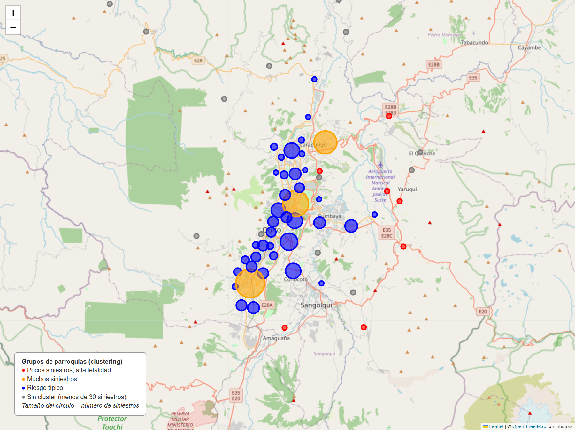
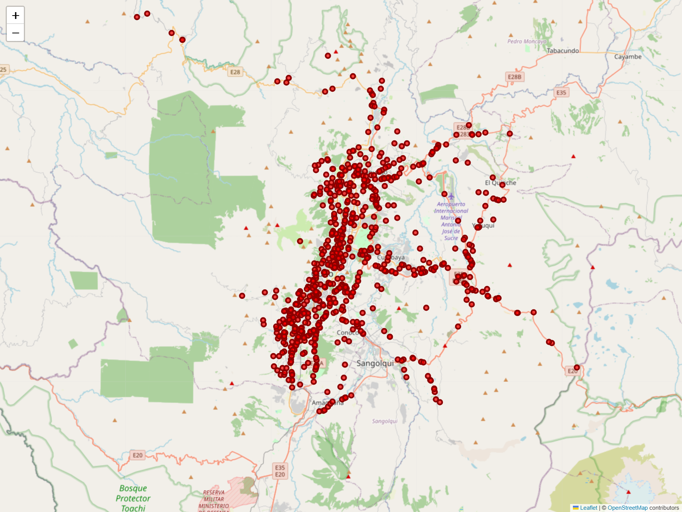
06 · ANÁLISIS Y VISUALIZACIÓN
DÓNDE ESTÁ EL RIESGO EN EL MAPA
Las parroquias más mortales están fuera de la ciudad, y sus siniestros mortales siguen las carreteras.
PARROQUIAS POR GRUPO DE RIESGO
793 SINIESTROS MORTALES
Notes:
Dos mapas hechos con folium. A la izquierda, cada círculo es una parroquia: el tamaño indica cuántos siniestros tiene y el color, su grupo; las rojas, las más mortales, quedan fuera de la ciudad. A la derecha, cada punto es un siniestro mortal, 793 en total: fuera de la ciudad forman líneas que siguen las carreteras, como la Panamericana.

Slide 20
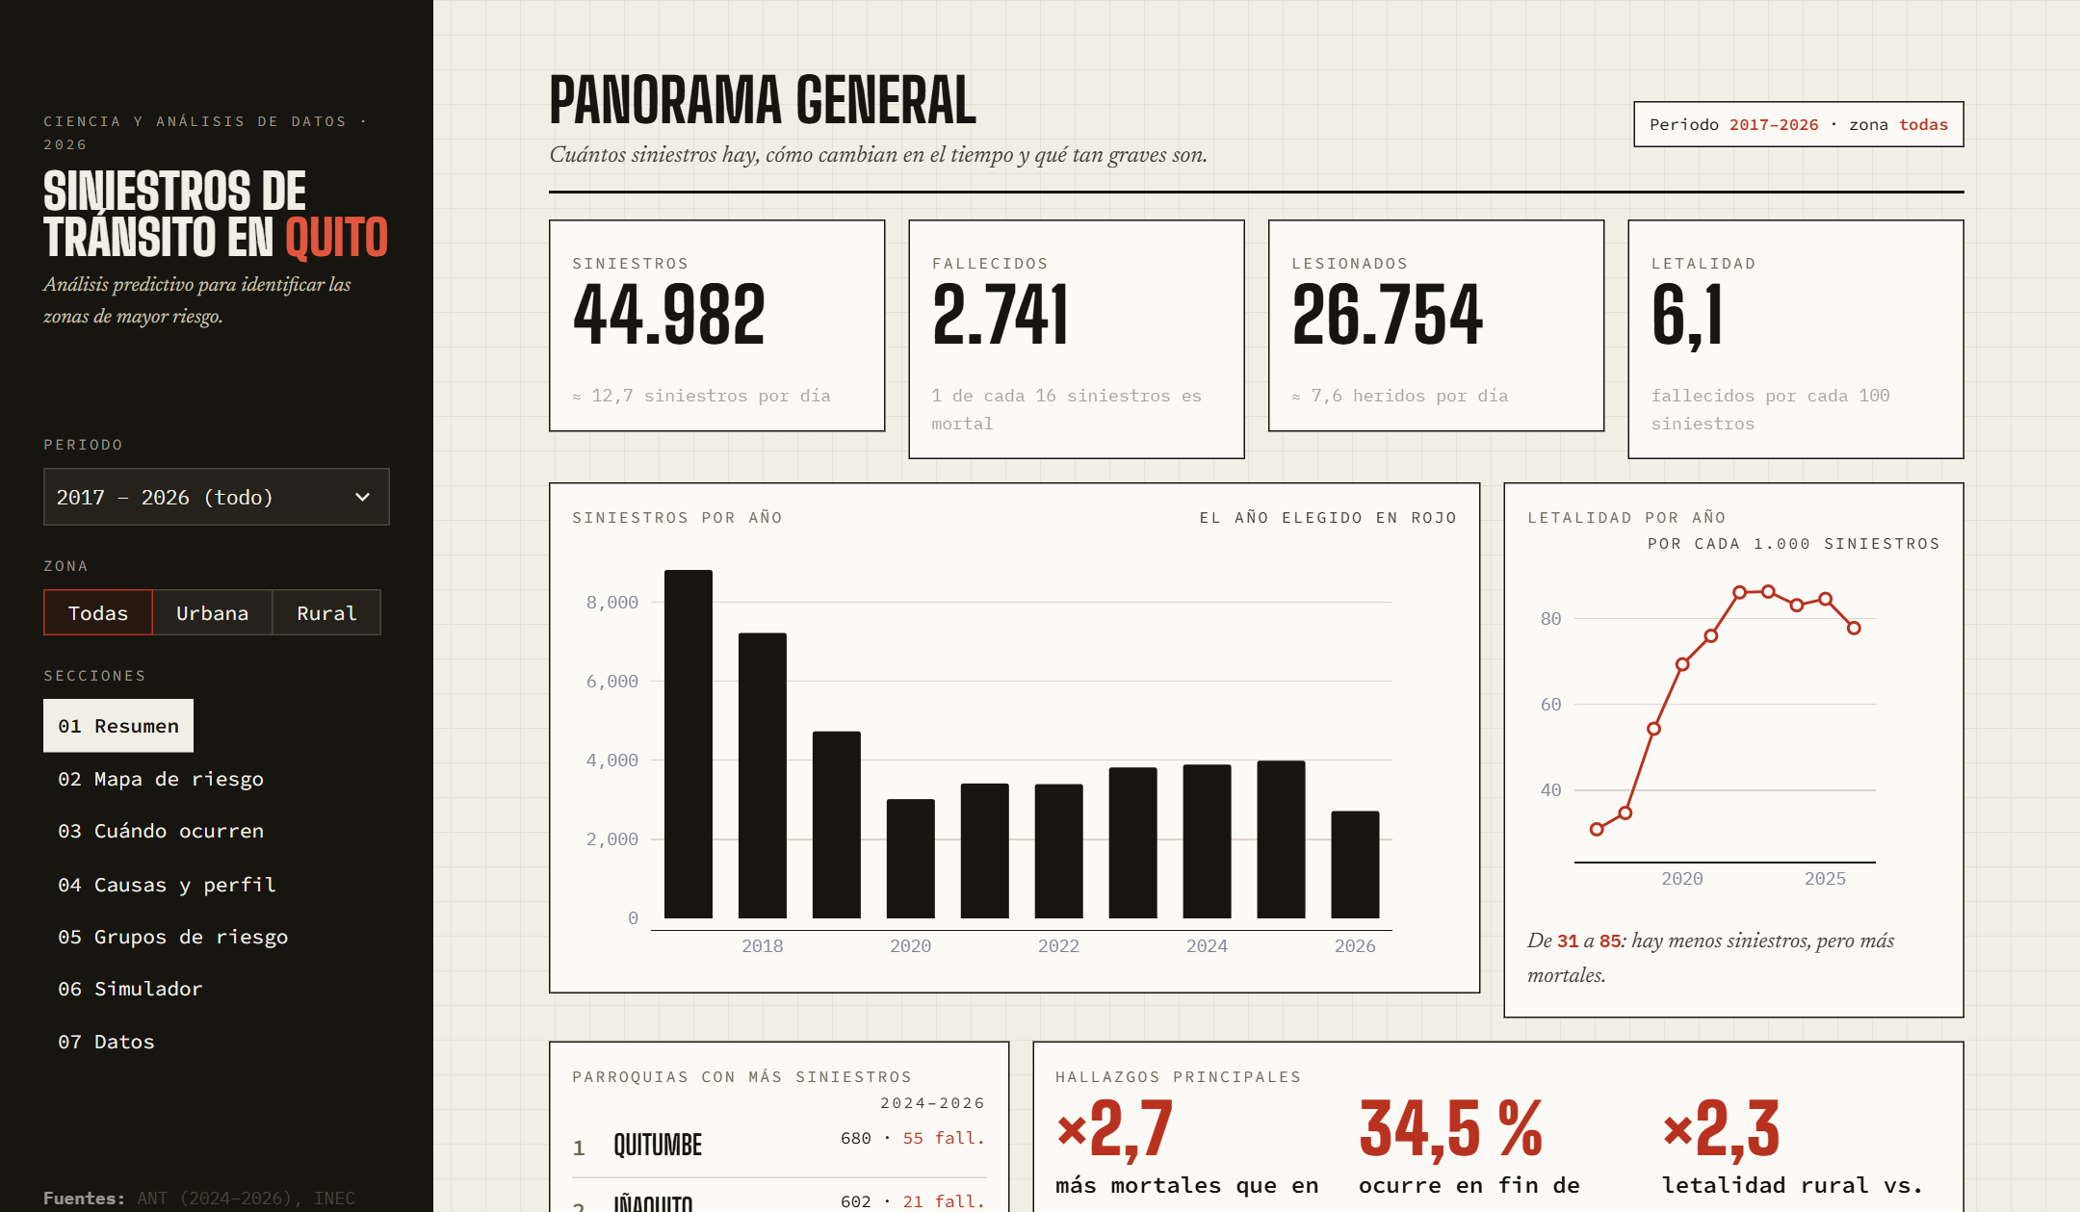
06 · ANÁLISIS Y VISUALIZACIÓN
TODO EN UN DASHBOARD INTERACTIVO
Programamos en Python (Streamlit) un dashboard que reúne todos los resultados y se puede filtrar por año y por zona.
7 SECCIONES
01 Resumen
02 Mapa de riesgo
03 Cuándo ocurren
04 Causas y perfil
05 Grupos de riesgo
06 Simulador
07 Datos y descarga
Notes:
Este es el dashboard, hecho en Python con Streamlit y Plotly. Tiene siete secciones: resumen, mapa de riesgo, cuándo ocurren, causas y perfil, grupos de riesgo, simulador y datos. Todo se filtra por año y por zona. Si se tiene tiempo, se puede mostrar en vivo con el comando streamlit run 12_dashboard.py.

Slide 21
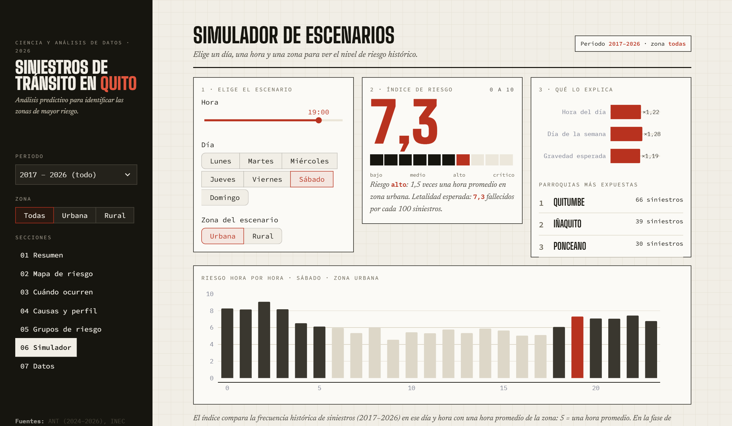
06 · ANÁLISIS Y VISUALIZACIÓN
SIMULADOR DE RIESGO
Eliges un día, una hora y una zona, y el dashboard calcula un índice de riesgo de 0 a 10 según lo que ha pasado antes.
CÓMO SE LEE EL ÍNDICE
BAJO
0 – 3,9
MEDIO
4 – 5,9
ALTO
6 – 7,9
CRÍTICO
8 – 10
5 = una hora normal. Sábado 02:00 en la ciudad: 9,1 (crítico).
Notes:
El índice compara cuántos siniestros hubo históricamente en ese día y esa hora con una hora promedio de la misma zona: 5 es una hora normal y 10 es el doble o más. Ejemplo de la captura: un sábado a las 19:00 en zona urbana da 7,3, riesgo alto. El más crítico en la ciudad es el sábado a las 02:00, con 9,1. Aclarar que es un índice histórico; el modelo Random Forest queda para la siguiente fase.

Slide 22
07 · RESULTADOS Y HALLAZGOS
QUÉ DESCUBRIMOS
Estos son los seis hallazgos más importantes; el último es el que más nos llamó la atención.
×2,7
07:00 · 19:00
34,5 %
más mortales que en 2017
las dos horas pico
ocurre en fin de semana
Hay menos siniestros, pero cada uno es más grave.
Coinciden con la ida y el regreso del trabajo.
La madrugada del sábado y domingo es lo más crítico.
×2,3
85,5 %
44,9
más mortal en la zona rural
depende del conductor
fallecidos por cada 100 en Pifo
11,2 contra 4,8 fallecidos por cada 100 siniestros.
Imprudencia, velocidad, señales y alcohol.
Lo que más nos sorprendió: casi uno de cada dos.
Notes:
Resumir los hallazgos en orden: los siniestros son 2,7 veces más mortales que en 2017; hay dos horas pico, 07:00 y 19:00; el fin de semana concentra el 34,5 %; la zona rural es 2,3 veces más mortal; el conductor explica el 85,5 %. Y lo que más nos sorprendió: en Pifo mueren casi 45 personas por cada 100 siniestros, casi uno de cada dos.

Slide 23
07 · RESULTADOS Y HALLAZGOS
¿CUMPLIMOS LOS OBJETIVOS?
Cumplimos cuatro de los cinco objetivos; el modelo predictivo queda como la siguiente fase del proyecto.
OBJETIVO · ESTADO · EVIDENCIA
1
Recopilar, limpiar y transformar
CUMPLIDO
44.982 registros oficiales, sin duplicados.
2
Patrones de tiempo y lugar
CUMPLIDO
Horas pico, fin de semana y 3 grupos de parroquias.
3
Relación con el clima
CUMPLIDO
El 88,9 % ocurrió sin lluvia; la lluvia no aumentó la gravedad.
4
Modelo predictivo
SIGUIENTE FASE
Por ahora, el simulador usa un índice histórico.
5
Dashboard y caso Simón Bolívar
CUMPLIDO
Su hora pico (07:00) coincide con riesgo alto.
Notes:
Ser honestos aquí. Los objetivos uno, dos, tres y cinco están cumplidos: la base está limpia, encontramos los patrones, cruzamos con el clima y vimos que la lluvia no aumenta la gravedad, y el dashboard funciona y se validó con la Avenida Simón Bolívar, donde la hora con más siniestros, las 07:00, coincide con riesgo alto en el simulador. El modelo Random Forest todavía no está entrenado: el simulador usa un índice histórico, y el modelo es el siguiente paso.

Slide 24
08 · CONCLUSIONES Y RECOMENDACIONES
CONCLUSIONES
El problema de Quito no es cuántos siniestros hay, sino qué tan graves son, cuándo y dónde ocurren.
01
LA GRAVEDAD ES EL PROBLEMA
02
EL RIESGO TIENE HORARIO
Hay menos siniestros que en 2017, pero más fallecidos: 337 en 2025.
Horas pico a las 07:00 y 19:00, y madrugadas del fin de semana.
03
EL RIESGO TIENE LUGAR
04
DEPENDE DEL CONDUCTOR
Cantidad en Quitumbe, Iñaquito y Calderón; gravedad en parroquias rurales como Pifo.
El 85,5 % se debe a su comportamiento; la lluvia no aumenta la gravedad.
Notes:
Cuatro ideas para cerrar. Uno, la gravedad es el verdadero problema. Dos, el riesgo tiene horario: horas pico y madrugadas de fin de semana. Tres, el riesgo tiene lugar: la cantidad está en Quitumbe, Iñaquito y Calderón, y la gravedad en parroquias rurales como Pifo. Cuatro, la mayoría de siniestros depende del conductor, y la lluvia no aumenta su gravedad.

Slide 25
08 · CONCLUSIONES Y RECOMENDACIONES
RECOMENDACIONES
Con estos resultados, las acciones pueden concentrarse donde y cuando más se necesitan.
01
02
03
04
CONTROL EN VÍAS RURALES
OPERATIVOS EN LA MADRUGADA
PROTEGER A LOS VULNERABLES
COMPLETAR EL MODELO
Más controles de velocidad en Pifo, Tababela, Yaruquí y Píntag.
Controles de alcohol y velocidad la madrugada del sábado y el domingo.
Campañas para motociclistas y peatones, los que más mueren.
Entrenar el Random Forest y usar el dashboard para dar seguimiento.
GRACIAS ¿Preguntas?
Maximiliano Parra · Jonathan Larraga · Ariel Pilliza
Notes:
Recomendaciones concretas que salen de los datos: controlar la velocidad en los corredores rurales más mortales, hacer operativos de alcohol y velocidad en la madrugada del fin de semana, proteger a motociclistas y peatones, y completar el modelo predictivo para usar el dashboard como herramienta de seguimiento. Cerrar agradeciendo y abrir preguntas.

